Slide 1
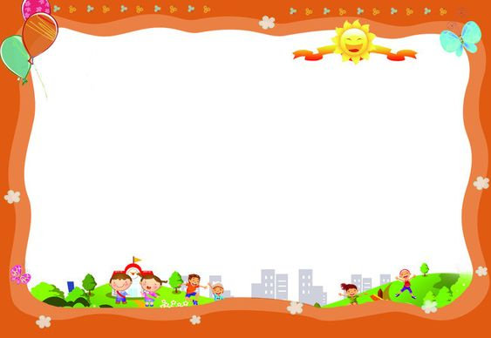

UBND QUẬN LONG BIÊN
TRƯỜNG MẦM NON HOA MỘC LAN
GIÁO DỤC PHÁT TRIỂN NHẬN THỨC
HĐKP: Phân nhóm các phương tiện giao thông
Lứa tuổi: Mẫu giáo lớn (5 - 6 tuổi)

Slide 2

MỤC ĐÍCH – YÊU CẦU
Kiến thức:
- Trẻ biết tên, đặc điểm, nơi hoạt động của các loại phương tiện giao thông
- Trẻ biết phân nhóm các loại phương tiện giao thông theo đặc điểm và nơi hoạt động.
2. Kỹ năng:
Trẻ có kỹ năng trả lời câu hỏi to, rõ ràng, mạch lạc.
Phát triển ghi nhớ có chủ định.
Rèn khả năng tư duy, trí nhớ, sự chú ý.
Rèn kỹ năng hoạt động nhóm cho trẻ.
3. Thái độ:
Trẻ thích thú khi tham gia giờ học và có ý thức chấp hành luật lệ khi tham gia giao thông.

Slide 3

Chuẩn bị
Đồ dùng của cô:
Powerpoint các loại phương tiện giao thông đường bộ, đường thủy, đường hàng không, đường sắt.
Đài
Que chỉ
Đĩa nhạc
Nhạc bài hát “Đi xe đạp”, “Em đi qua ngã tư đường phố”
Đồ dùng của trẻ:
Ghế ngồi cho trẻ

Slide 4
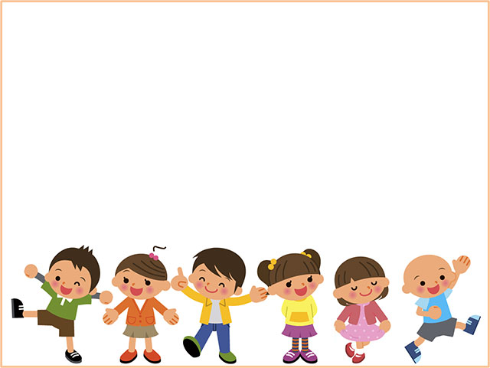
1- Ổn định tổ chức
Cô và trẻ hát và vận động bài hát: “Em đi qua ngã tư đường phố”

Slide 5
2- Phương pháp, hình thức tổ chức

Slide 6
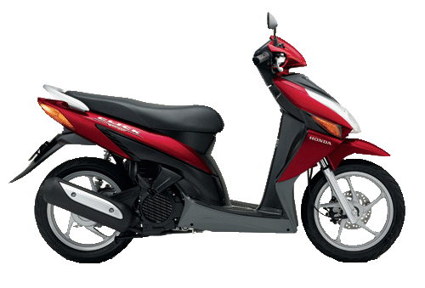
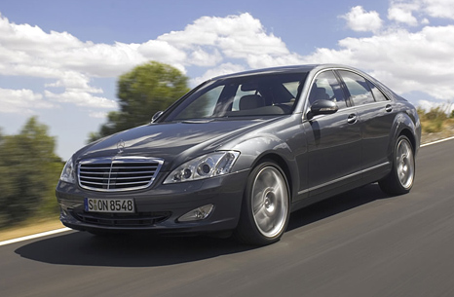
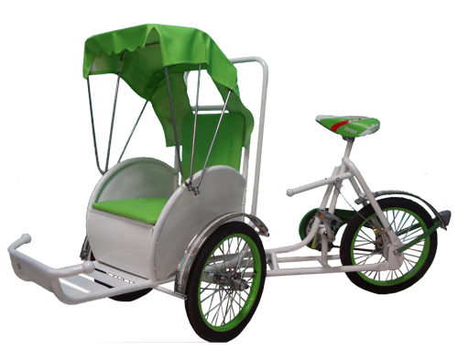
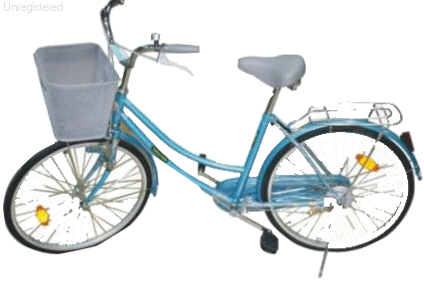

Slide 7
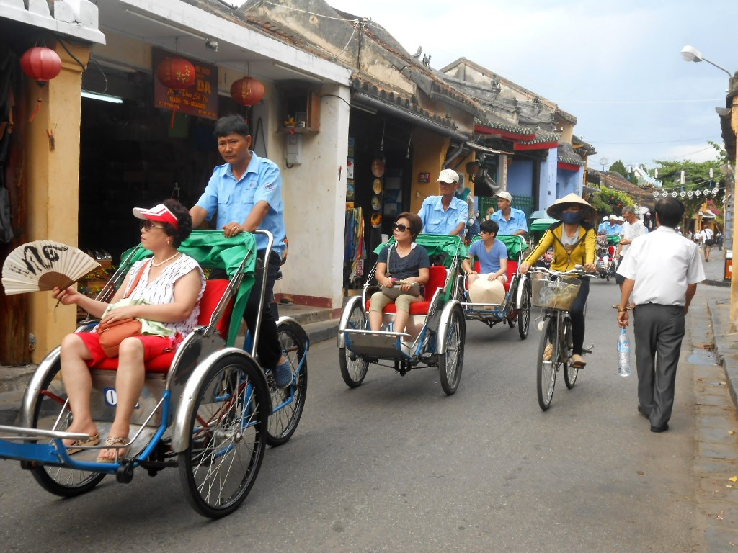
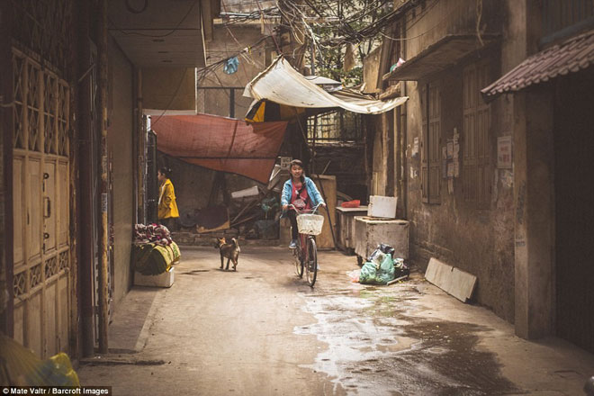

Slide 8
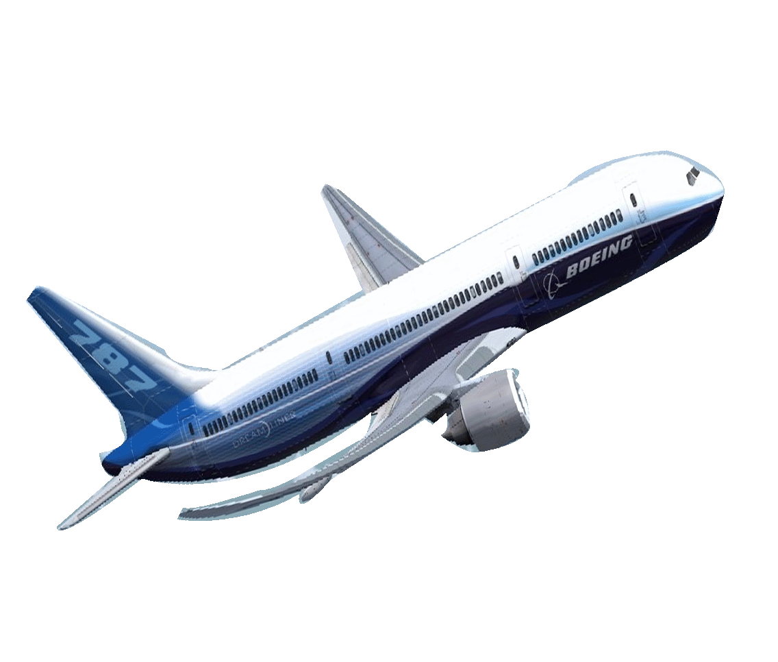
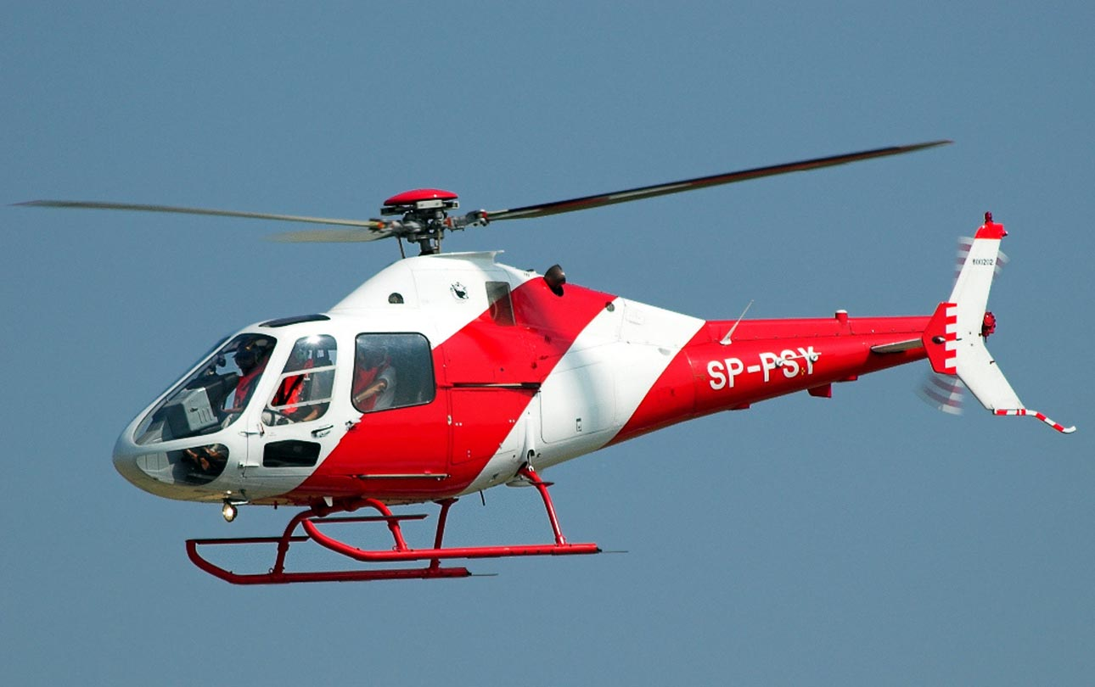
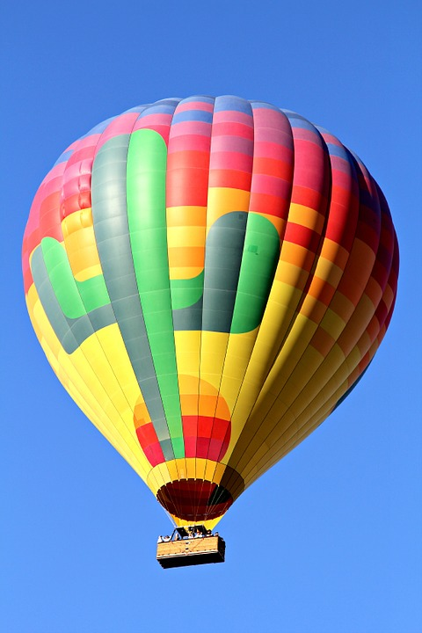
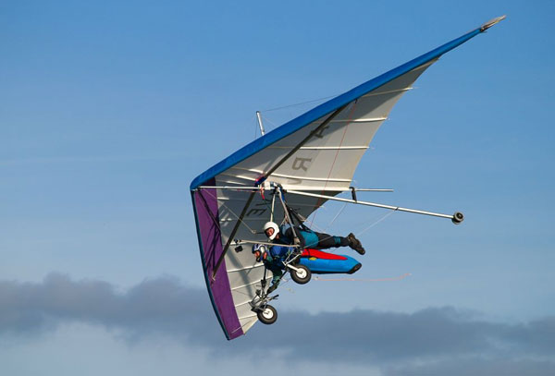

Slide 9
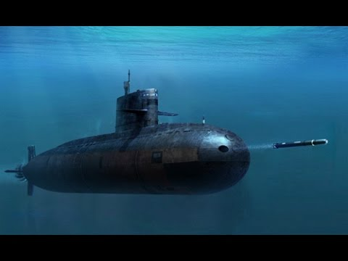
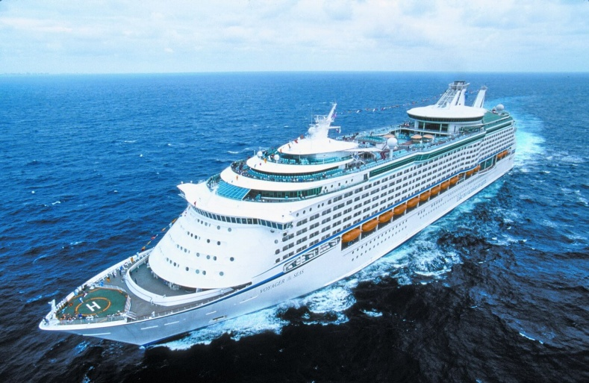
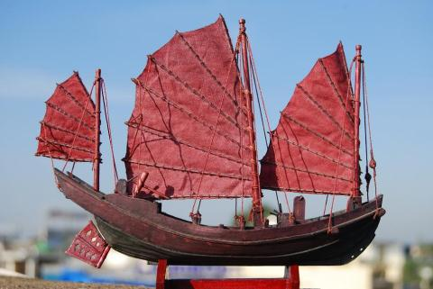
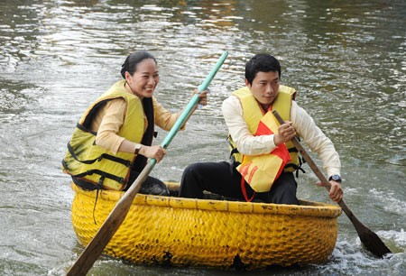
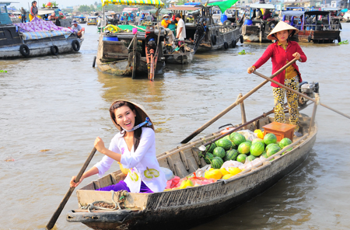

Slide 10
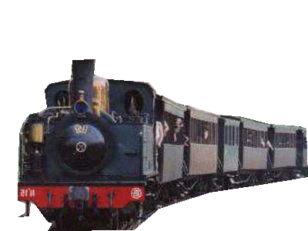

Slide 11
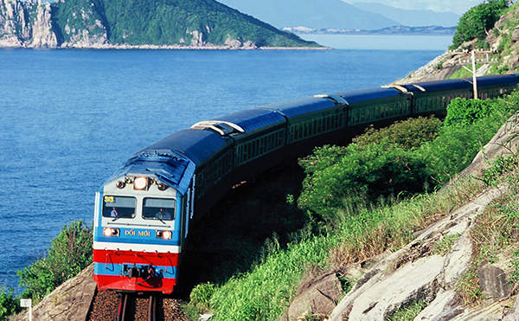

Slide 12
So sánh phương tiện giao thông đường bộ - đường thủy

Slide 13
So sánh phương tiện giao thông đường sắt – đường hàng không

Slide 14


Trò chơi :
Giải câu đố

Slide 15
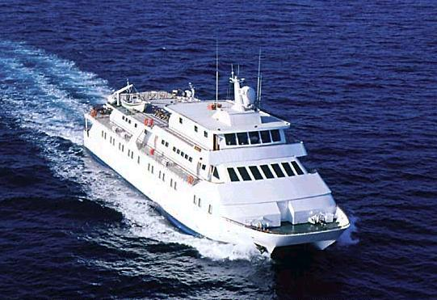
Câu 1: Đường gì tàu chạy sóng xô. Mênh mông xa tít không bờ bạn ơi?
1
Đường bộ
2
Đường thủy
3
Đường hàng không
02
03
04
05
01

Slide 16
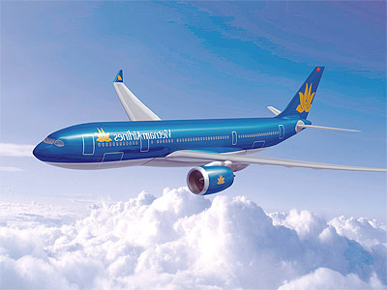
Câu 2: Đường gì ởi tít trời cao. May bay lên tận “Vì sao” đường gì?
1
Đường bộ
2
Đường sắt
3
Đường hàng không
02
03
04
05
01

Slide 17
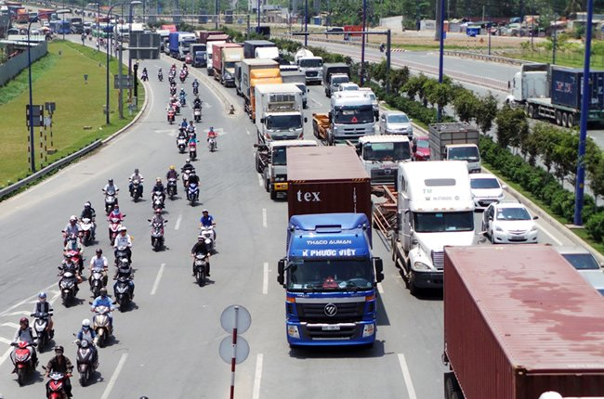
Câu 3: Đường gì mà có nhiều xe. Ngược xuôi lại có vỉa hè bạn ơi?
1
Đường hàng không
2
Đường thủy
3
Đường bộ
02
03
04
01
05

Slide 18
Câu 4: Đường gì mà có đường ray. Xình xịch tàu chạy đêm ngày bạn ơi?
1
Đường bộ
2
Đường sắt
3
Đường thủy
01
02
03
04
05

Slide 19
Câu 4: Xe gì ba bánh. Chở khách, chở hàng. Bác tài phải đạp?
1
Xe máy
2
Xe xích lô
3
Xe đạp
02
03
04
05
01

Slide 20
Câu 5: Tàu gì không chạy dưới sông. Còi tu ầm ĩ vượt đồng bao la. Khi về đến trước sân ga. Người lên, kẻ xuống vào ra rộn ràng?
1
Ô tô
2
Tàu thủy
3
Tàu hỏa
01
04
02
03
05

Slide 21
Câu 6: Xe gì hai bánh. Đạp chạy bon bon. Chuông kêu kính coong ?
1
Ô tô
2
Tàu thủy
3
Xe đạp
01
04
02
03
05

Slide 22
Câu 7: Xe gì hai bánh. Chạy bon bon. Máy nổ giòn. Kêu bình bịch?
1
Xe đạp điện
2
Xe máy
3
Xe ô tô
02
03
04
05
01

Slide 23
Câu 8: Đường gì ởi tít trời cao. May bay lên tận “vì sao” đường gì?
1
Đường bộ
2
Đường sắt
3
Đường hàng không
02
03
04
05
01

Slide 24

Giờ học kết thúc
Xin chân thành cảm ơn các cô
và các con học sinh!

